Slide 1

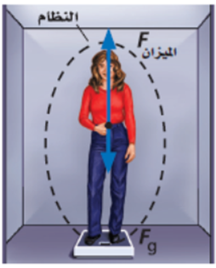
الوزن والقوة المعيقة | عنوان الدرس
الفيزياء1 (فيز102) | المقرر
الأول | المستوى
الأول+الثاني | الفصل الدراسي
4 | رقم الفصل

Slide 2
الكفايات التعليمية
يوضح المفاهيم المرتبطة بالوزن والقوة المعيقة( الوزن الظاهري، القوة المعيقة، السرعة الحدية).
يصف العلاقة بين وزن الجسم وكتلته، ويقارن بين الوزن الحقيقي والوزن الظاهري.
الوزن والقوة المعيقة - الفيزياء1 (فيز102(

Slide 3
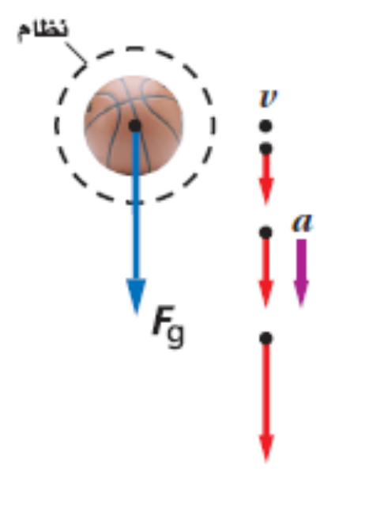

الوزن
عند مشاهدة المخطط التصويري والفيزيائي لكرة تسقط سقوطا حرًا فإن القوة الوحيدة التي تؤثر فيها هي وزنها Fg .
$$F_{g}=mg$$
الوزن: مقدار قوة جذب الأرض للجسم نحو سطحها ويقاس بــ N
قوة الجاذبية الأرضية تؤثر في الجسم حتى لو لم يسقط سقوطا حرًا.
مقدار تسارع الجاذبية يختلف من كوكب لآخر.
الوزن والقوة المعيقة - الفيزياء1 (فيز102(

Slide 4
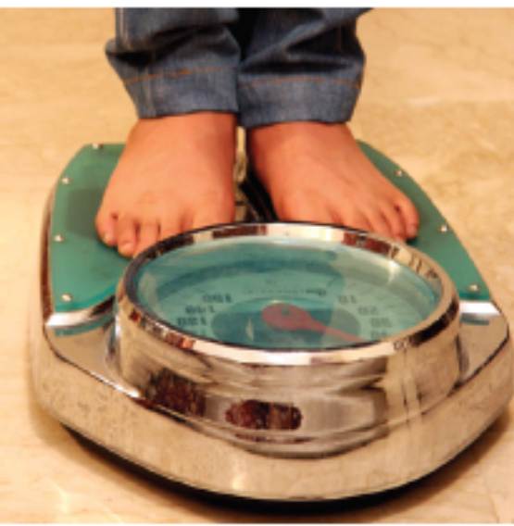

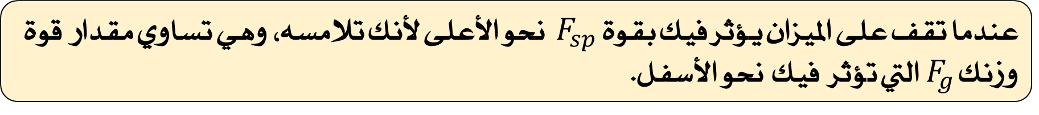


الموازين
عندما تقف على الميزان يؤثر فيك بقوة $F_{sp}$ نحو الأعلى لأنك تلامسه، وهي تساوي مقدار قوة وزنك $F_{g}$ التي تؤثر فيك نحو الأسفل.
$$F_{sp}=F_{g}$$
إذا كنت على كوكب آخر فهل سيختلف مقدار انضغاط نابض الميزان، وبالتالي هل ستكون قراءته مختلفة؟
$$F_{sp}$$
نعم سيختلف وزن الشخص بسبب اختلاف تسارع الجاذبية الأرضية من كوكب لآخر على الرغم من ثبات كتلة الشخص.
الكتلة: مقدار ما يحتويه الجسم من مادة وتقاس بــ kg.
الوزن: مقدار قوة جذب الأرض للجسم نحو سطحها ويقاس بــ N
$$F_{g}$$
الوزن والقوة المعيقة - الفيزياء1 (فيز102(

Slide 5
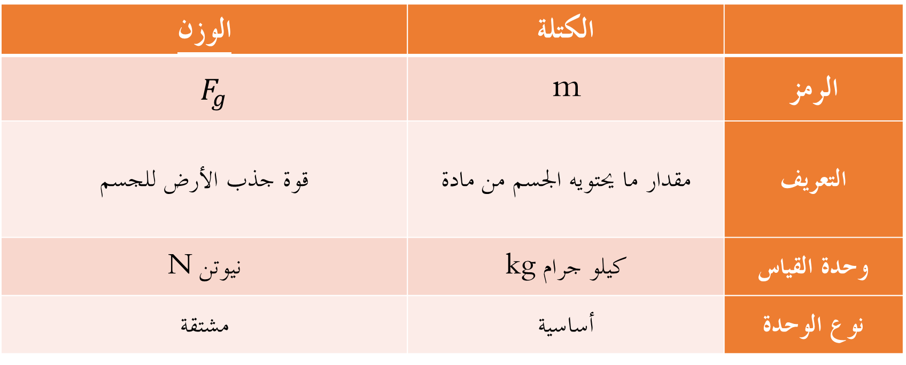
تمارين
قارن بين كتلة الجسم و وزنه من حيث أوجه المقارنة في المحددة في الجدول.
 | الكتلة | الوزن
الرمز
التعريف
وحدة القياس
نوع الوحدة
 | الكتلة | الوزن
الرمز | m | $$F_{g}$$
التعريف | مقدار ما يحتويه الجسم من مادة | قوة جذب الأرض للجسم
وحدة القياس | كيلو جرام kg | نيوتن N
نوع الوحدة | أساسية | مشتقة
الوزن والقوة المعيقة - الفيزياء1 (فيز102(

Slide 6
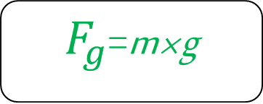
مسائل تدريبية
ما العلاقة الرياضية التي تربط بين كتلة الجسم ووزنه؟
وزن الجسم = كتلة الجسم × تسارع الجاذبية الأرضية.
$F_{g}$=m×g
علل لما يأتي: تبقى كتلة الجسم ثابتة في حين يمكن أن يتغيّر الوزن من كوكب إلى آخر.
بسبب تغيّر قوة الجذب المؤثرة على الجسم، وبالتالي تغيّر تسارع الجاذبية من كوكب لآخر، دون تغيّر مقدار ما يحويه الجسم من مادة.
الوزن والقوة المعيقة - الفيزياء1 (فيز102(

Slide 7
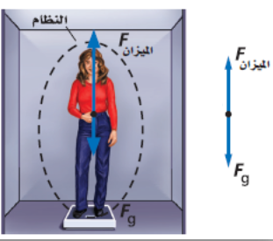



الوزن الظاهري
في حال وقوفك على ميزان داخل مصعد، فإن القوة التي يؤثر بها الميزان على جسمك لأعلى تسمى الوزن الظاهري، حيث تعادل قوة النابض $F_{sp}$ أو القوة العمودية، وتعمل عكس اتجاه قوة الجاذبية الأرضية (الوزن) $F_{g}$.
ماذا يحدث إذا وقفت على ميزان داخل مصعد ساكن؟
مادام المصعد متزنا فإن الميزان يقرأ وزنك الحقيقي.
$$F_{الميزان}=mg$$
ماذا يحدث إذا وقفت على ميزان داخل مصعد يتحرك للأعلى بسرعة منتظمة؟
مادام المصعد متزنا فإن الميزان يقرأ وزنك الحقيقي.
$$F_{الميزان}=mg$$
ماذا يحدث إذا وقفت على ميزان داخل مصعد يتحرك للأسفل بسرعة منتظمة؟
مادام المصعد متزنا فإن الميزان يقرأ وزنك الحقيقي.
$$F_{الميزان}=mg$$
الوزن والقوة المعيقة - الفيزياء1 (فيز102(

Slide 8
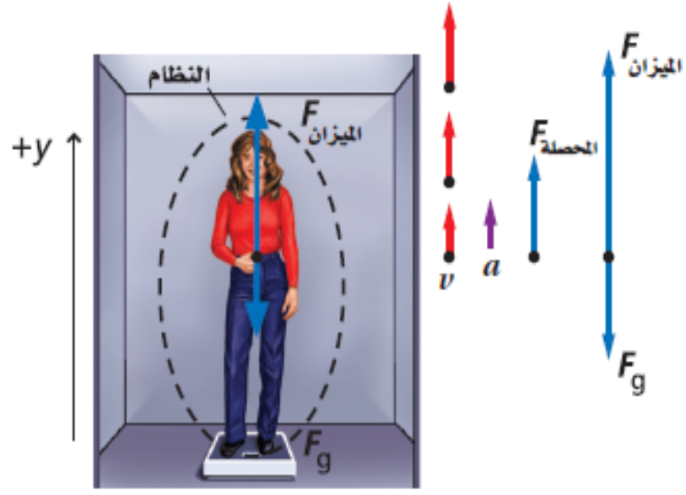


الوزن الظاهري
ماذا يحدث إذا وقفت على ميزان داخل مصعد يتحرك للأعلى بتسارع منتظم؟
القوة التي يؤثر بها الميزان نحو الأعلى يجب أن تكون أكبر من القوة التي يؤثر بها وزنك نحو الأسفل، لذلك فإن قراءة الميزان ستكون أكبر من وزنك وستشعر بأنك أثقل.
$$F_{الميزان}−F_{g}=ma$$
$$F_{الميزان}=mg+ma$$
الوزن والقوة المعيقة - الفيزياء1 (فيز102(

Slide 9
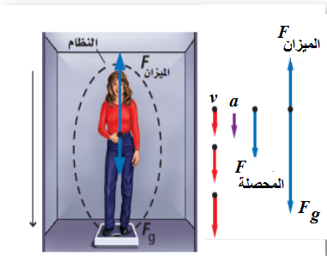


الوزن الظاهري
ماذا يحدث إذا وقفت على ميزان داخل مصعد يتحرك للأسفل بتسارع منتظم؟
القوة التي يؤثر بها الميزان نحو الأعلى ستكون أقل من القوة التي يؤثر بها وزنك نحو الأسفل، لذلك فإن قراءة الميزان ستكون أقل من وزنك وستشعر بأنك أخف.
$$F_{g}−F_{الميزان}=ma$$
$$F_{الميزان}=mg−ma$$
الوزن والقوة المعيقة - الفيزياء1 (فيز102(

Slide 10
الوزن الظاهري
أكمل الجدول التالي بكتابة معادلة الحركة التي يمكن من خلالها تحديد قراءة الميزان.
حركة المصعد | معادلة الحركة
ساكن أو يتحرك بسرعة منتظمة
صاعدًا إلى أعلى بتسارع
هابط إلى أسفل بتسارع
يسقط سقوطًا حرًا
حركة المصعد | معادلة الحركة
ساكن أو يتحرك بسرعة منتظمة | = mg _{الميزان}F
صاعدًا إلى أعلى بتسارع | _{الميزان}F= m( g + a )
هابط إلى أسفل بتسارع | F الميزان= m ( g – a )
يسقط سقوطًا حرًا | = 0 _{الميزان}F
الوزن والقوة المعيقة - الفيزياء1 (فيز102(

Slide 11
مسائل تدريبية
إذا كنت تقف على ميزان منزلي موضوع على أرضية مصعد يرتفع بك إلى أعلى بناية، ثم يهبط بك إلى حيث انطلقت، أجب عما يلي:
اذكر مرحلة واحدة يكون فيها وزنك الظاهري مساويًا لوزنك الحقيقي.
الوزن الظاهري = الوزن الحقيقي عندما يكون الجسم ساكنًا أو متحركًا بسرعة منتظمة.
اذكر مرحلة واحدة يكون فيها وزنك الظاهري أكبر من وزنك الحقيقي.
الوزن الظاهري أكبر من الوزن الحقيقي في حالة تسارع الجسم لأعلى.
الوزن والقوة المعيقة - الفيزياء1 (فيز102(

Slide 12
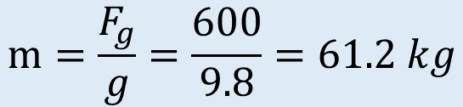



مسائل تدريبية
يبين ميزانك المنزلي أن وزنك 600 N ، أجب عما يلي:
ما مقدار كتلتك؟
$$F_{g}=mg$$
$$m=\frac{F_{g}}{g}=\frac{600}{9.8}=61.2 kg$$
ماذا ستكون قراءة الميزان نفسه على سطح القمر علمًا بأن تسارع جاذبية القمر 1.6 m/s²) )؟
$$F_{g}=mg$$
$$F_{g}=61.2×1.6=98 N$$
الوزن والقوة المعيقة - الفيزياء1 (فيز102(

Slide 13
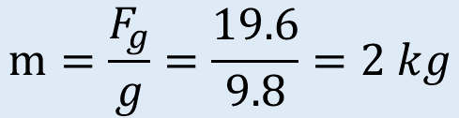



مسائل تدريبية
في الشكل علقت كتلتان مربوطتان بحبل مهمل الكتلة، بالإعتماد على بيانات الشكل احسب ما يلي:
1- مقدار الكتلة m_{2.}
$$F_{g}=mg$$
$$m=\frac{F_{g}}{g}=\frac{19.6}{9.8}=2 kg$$
m₁=5kg
2- الشد في الحبل العلوي.
F_{T}=19.6N
$$F_{g}=mg$$
m₂
$$F_{T}=(5+2)×9.8=68.6 N$$
الوزن والقوة المعيقة - الفيزياء1 (فيز102(

Slide 14
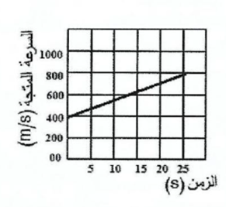
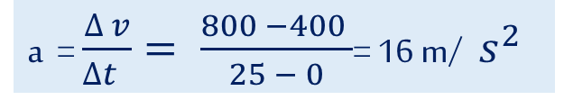
مسائل تدريبية
أثرت قوة أفقية على جسم كتلته 2 kg فتحرك بتسارع على سطح أملس، ثم مثلت العلاقة بين السرعة المتجهة والزمن كما في الشكل، احسب كلاً مما يلي:
a = $\frac{∆ v}{∆t }= \frac{800 −400 }{25 − 0}$= 16 m/ ${ s}^{2}$
1. تسارع الجسم.
2. القوة المؤثرة على الجسم.
F = ma = 2×16 =32 N
3. المسافة التي قطعها الجسم.
الازاحة = المساحة أسفل منحنى السرعة المتجهة والزمن
الازاحة = مساحة المستطيل + مساحة المثلث
الازاحة =) 25×400) + ( 0.5 × 25 ×400 ) = 15000 m
الوزن والقوة المعيقة - الفيزياء1 (فيز102(

Slide 15
القوة المعيقة
هي قوة الممانعة التي يؤثر بها مائع في جسم يتحرك خلاله وفي اتجاه يعاكس حركة الجسم، حيث تؤثر دقائق المائع (السائل أو الغاز) في الأجسام التي تتحرك خلاله بقوى كبيرة.
العوامل التي تعتمد عليها القوة المعيقة
حركة الجسم؛ فكلما زادت سرعة الجسم زاد مقدار هذه القوة.
خصائص الجسم مثل شكله وحجمه.
خصائص المائع مثل لزوجته ودرجة حرارته.
الوزن والقوة المعيقة - الفيزياء1 (فيز102(

Slide 16
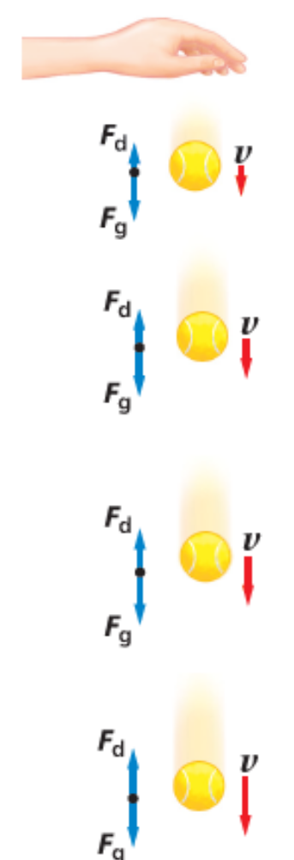
السرعة الحدية
عند بداية سقوط الكرة من السكون فإن سرعتها المتجهة تكون صغيرة في البداية ، وبالتالي تكون القوة المعيقة المؤثرة فيها صغيرة، وبما أن قوة الجاذبية الأرضية نحو الأسفل، أكبر من القوة المعيقة نحو الأعلى، فإن الكرة تتسارع نحو الأسفل.
كلما ازدادت السرعة المتجهة للكرة، ازدادت معها القوة المعيقة، إلى أن تتساوى القوتان فتصبح قيمة القوة المحصلة المؤثرة على الكرة مساوية للصفر، وكذلك تسارعها، وهنا تتابع الكرة هبوطها بسرعة منتظمة.
السرعة الحدّية هي السرعة المنتظمة التي تصل إليها الكرة عندما تتساوى القوة المعيقة مع قوة الجاذبية الأرضية.
الوزن والقوة المعيقة - الفيزياء1 (فيز102(

Slide 17
السرعة الحدية
في حالات سقوط الأجسام الخفيفة ذات السطوح الكبيرة، يكون للقوة المعيقة تأثير ملحوظ في حركتها، وسرعان ما تصل هذه الأجسام إلى السرعة الحدّية.
في حالات سقوط الأجسام الثقيلة ذات السطوح الصغيرة، يكون تأثرها بالقوة المعيقة أقل.
السرعة الحدّية لكرة تنس في الهواء m/s 9، ولكرة السلة 20 m/s، أما في حالة كرة البيسبول فتصل إلى 42 m/s .
الجسم الذي يتخذ هيئة الصقر المجنح له سرعة حدّية صغيرة جدًّا .
يقوم المظليون بزيادة أو تقليل سرعتهم الحدية قبل أن تُفتح مظلاتهم، من خلال تغيير اتجاه حركة أجسامهم وهيئاتها، وعندما يفتح المظلي مظلته فإن هيئته تتغير، ويصير جزءًا من جسم كبير (المظلي + المظلة)، وتؤثر فيه قوة معيقة كبيرة، وسرعته الحدية قليلة 5 m/s .
الوزن والقوة المعيقة - الفيزياء1 (فيز102(

Slide 18
تمارين
أيّ الأجسام يكون للقوة المعيقة تأثير ملحوظ في حركتها؟
الأجسام الخفيفة ذات السطوح الكبيرة، أم الأجسام الثقيلة ذات السطوح الصغيرة.
الأجسام الخفيفة ذات السطوح الكبيرة.
أيّ الأجسام تصل إلى السرعة الحدّية بشكل أسرع عند سقوطها؟
الأجسام الخفيفة ذات السطوح الكبيرة، أم الأجسام الثقيلة ذات السطوح الصغيرة.
الأجسام الخفيفة ذات السطوح الكبيرة.
لديك قيم السرعات الحدية للأجسام التالية أثناء سقوطها :
  السرعة الحدّية لكرة تنسm/s 9،
  السرعة الحدّية لكرة السلة 20 m/s،
  السرعة الحدّية لكرة البيسبول 42 m/s .
أيّ الأجسام يكون للقوة المعيقة التأثير الأكبر في حركتها؟
كرة التنس.
الوزن والقوة المعيقة - الفيزياء1 (فيز102(

Slide 19
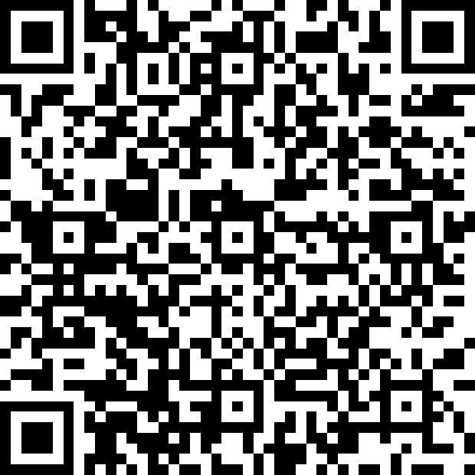
تقييم ذاتي
امسح QR الآتي بهاتفك النقال:
الوزن والقوة المعيقة - الفيزياء1 (فيز102(

Slide 20

انتهى مع أطيب الأمنيات بالتّوفيق
لمزيد من المعلومات ارجع إلى كتاب الطالب
الوزن والقوة المعيقة - الفيزياء1 (فيز102(

